Slide 1


Basiswissen Web-Business
Basis 7 CRM Aufbau

Slide 2
Pull Marketing - CRM
Surfer sucht Nutzen, nicht Anbieter
Quantität - mehr Kunden
ist das Ergebnis von
Qualität – bessere Leistungen für bestehende Kunden
Interaktion führt zu Lerneffekten (ein Struktureffekt) bei Anbietern

Slide 3
Aufwand der Nutzenerstellung
Produktionsaufwand
des Herstellers
Gesamtauf-wand eines Gutes
Transaktionsaufwand
des Herstellers
Internet
Potenzial
Transaktionsaufwand
des Nutzers
Nutzungsaufwand

Slide 4
Produktzentrierte Sicht
Produktion
Spezifikationen
Technische Daten
Vertrieb
Angebote
Preise
Service
Pannen
Aufrüstungen
Anforderungen
Nachfassaktionen
Anpassungen
Kunde
koordiniert
(Transaktions-kosten)

Slide 5
Push zu Pull
Individualisierung der Kundenbeziehung
Interaktion mit dem Kunden
Spiegelung der Bedürfnisse
Internet Maßnahmen:
Customer Relationship Management
Verbesserung der Kundenloyalität

Slide 6
Kundenzentrierte Sicht
Kunden-Nutzen
Leitung
Service
Produktion
Entwicklung
Vertrieb
Unternehmen
koordiniert
Transaktions-aufwand

Slide 7
Internet CRM
Pull Marketing
Ausrichtung von Produkten, Angeboten und Vertrieb auf Kundenbedürfnisse
Maßstab: Kundenzufriedenheit
Anforderung: Zusammenarbeit von Vertrieb / Marketing und Produktion / Entwicklung

Slide 8
Individualisierung
Notwendige Bedingung für Qualität:
Individualisierung des Kunden
  Kundeninformationen zusammentragen
  Auswertung verteilter Datenbanken
  Umsetzung der Interaktion

Slide 9
Quellen von Kundendaten
Bestellungen
Zahlungs- Bonitätsdaten
Vertriebsinformationen
Internet Registrierung
Kundenanfragen
Kampagnen
E-Mail Aktionen
Empfehlungen

Slide 10
Interaktion
Qualität steigern
kontinuierliche Kommunikation
Interaktion pflegen
Dialog individualisieren
Interaktiver Service

Slide 11
Webbasierte CRM-Module
Universell einsetzbar in: heterogenen Netzen, Internet und Intranet
Anbindung an Telefon, WWW und E-Mail
Integration in das Internet: CMS

Slide 12
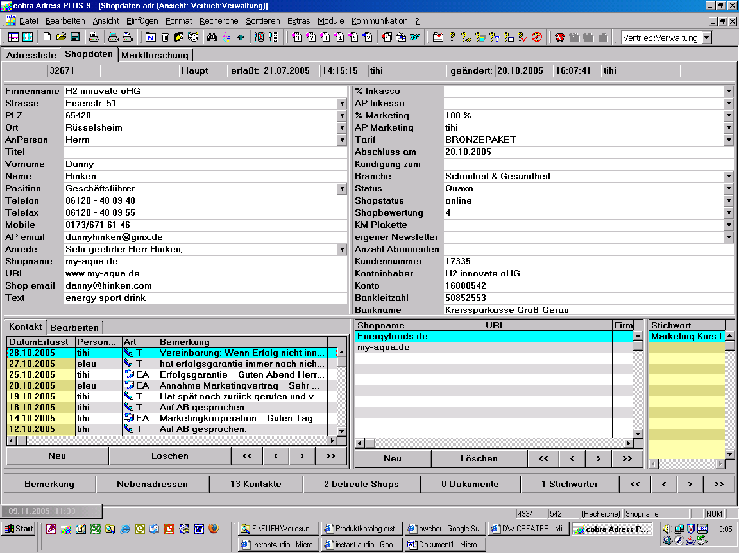
Kundendatenbank-Beispiel

Slide 13
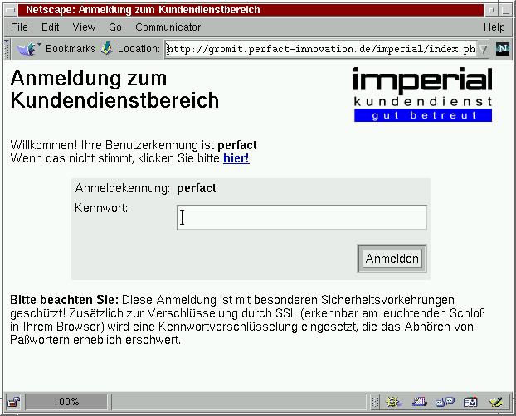
Personalisierte Webseiten
Kundenbezogener Service
Auswertung des Besucherverhaltens

Slide 14
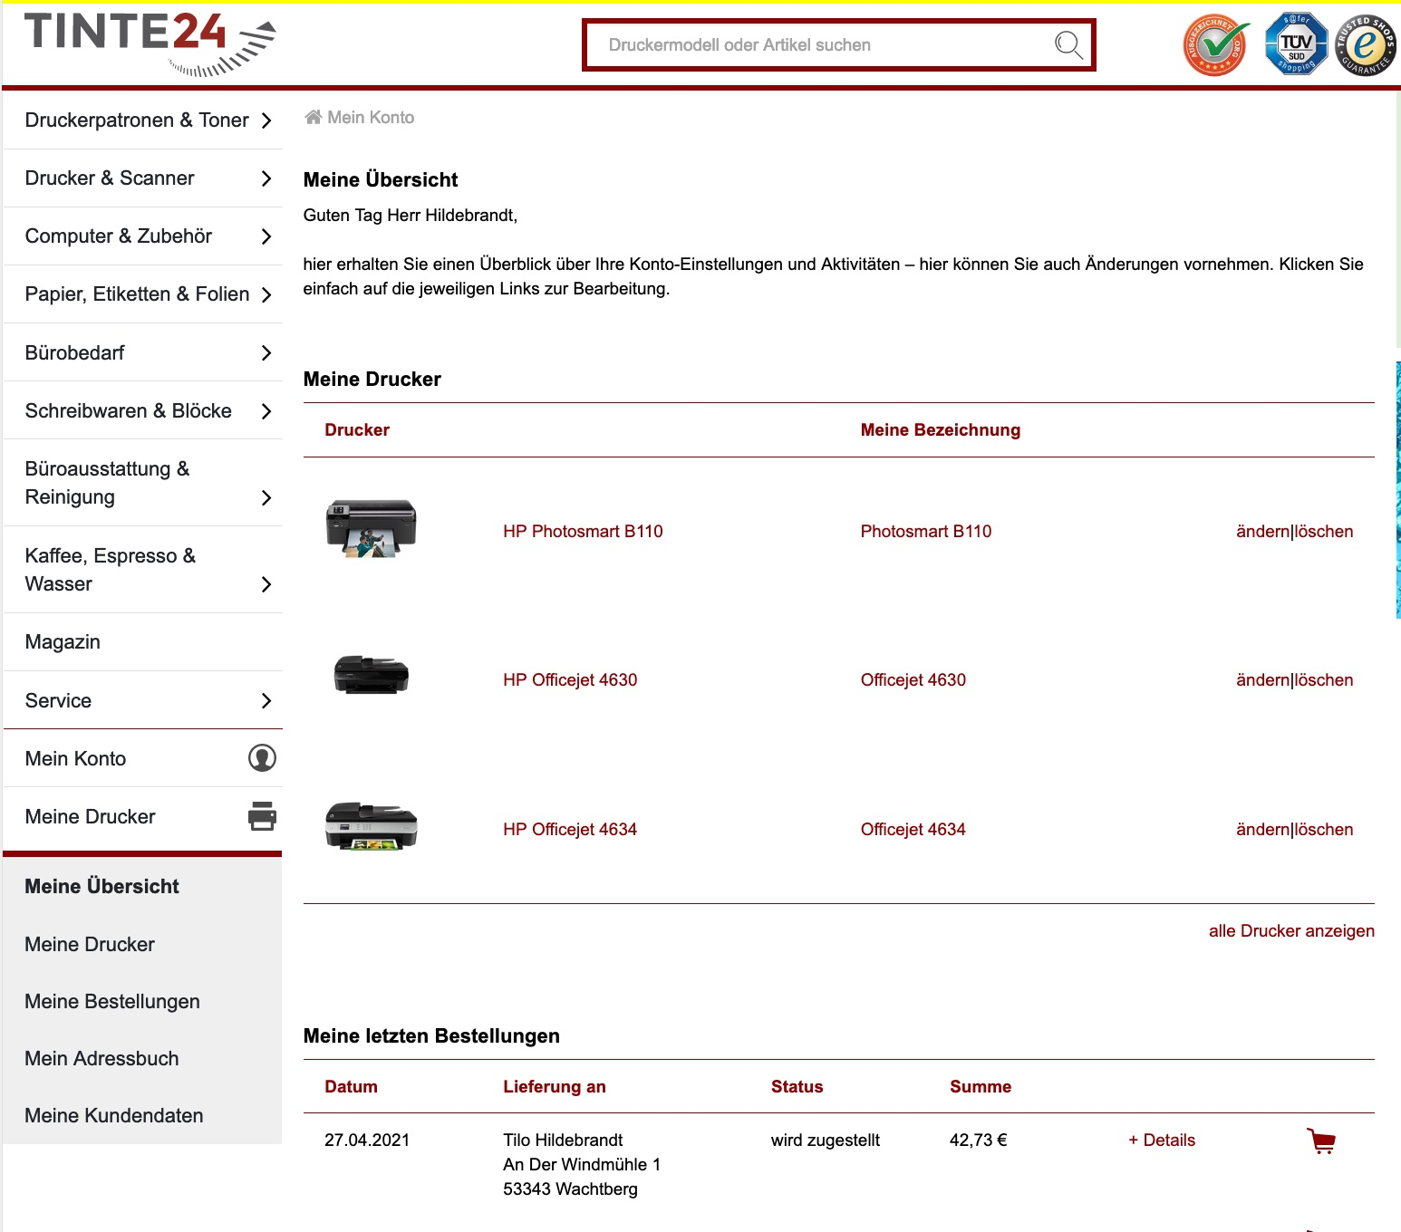
Individualisierung
Cross- und Up-Selling Unterstützung
Individuelle Angebote
Kostenreduktion in Auftrags-bearbeitung
(virtuelle Verkäufer)

Slide 15
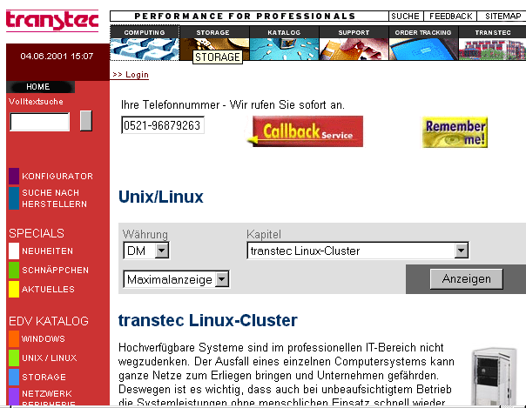
Verknüpfung: Web und Telefon
„Callback-Button”
Verbindung von Produkt und Kunde
Senkung der Servicekosten
Individualisierung des Kunden
Voice-over-IP

Slide 16

Interaktion
Verbindung Website
Sprache
Chat
Messenger
E-Mail

Slide 17
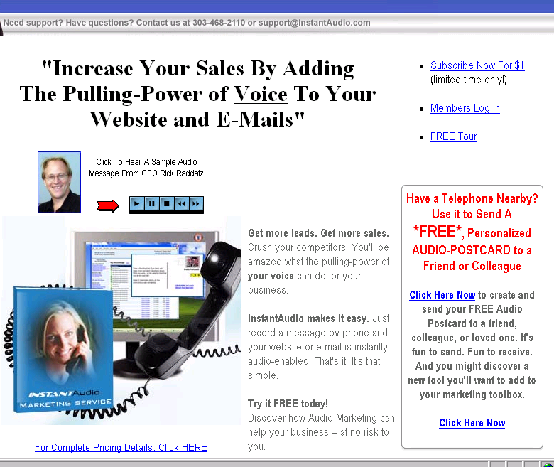
Audio Video Unterstützung
Verbindung Internet, Audio, Video

Slide 18
Zusammenfassung CRM im Web-Business

Slide 19
CRM im Web-Business
Zusammenfassung
CRM ist 10-fach effizienter als die Neukundenakquise
Das Potenzial des CRM gründet sich auf den Bestandseffekt
Die Information bestehender Kunden braucht eine gut gepflegte Datenbank
Das Web-Business stellt Interaktionsmöglichkeiten bereit, die es zu nutzen gilt
Das Medium ist in weiten Teilen noch immer textbasiert
Überzeugende Texte sind für Newsletter, Anzeigen, Blogs und Mails erfolgsentscheidend
Das Schreiben guter Texte ist eine Kunst
Videos unterstützen die Informationsverbreitung

